Slide 1
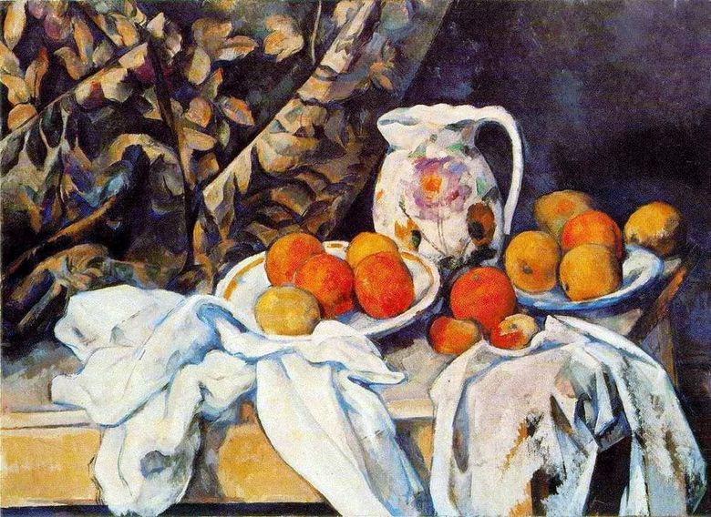
Tranh tĩnh vật là gì ?
Tranh tĩnh vật là tranh vẽ những vật ở dạng tĩnh

Slide 2

CÁC VẬT DỤNG DỄ CHÁY
CHỦ ĐỀ 3 : VẼ TĨNH VẬT ( LỌ VÀ QUẢ) ( 2 Tiết)
Tiết 3: Vẽ theo mẫu: Vẽ tĩnh vật Lọ và Quả ( Vẽ chì)

Slide 3
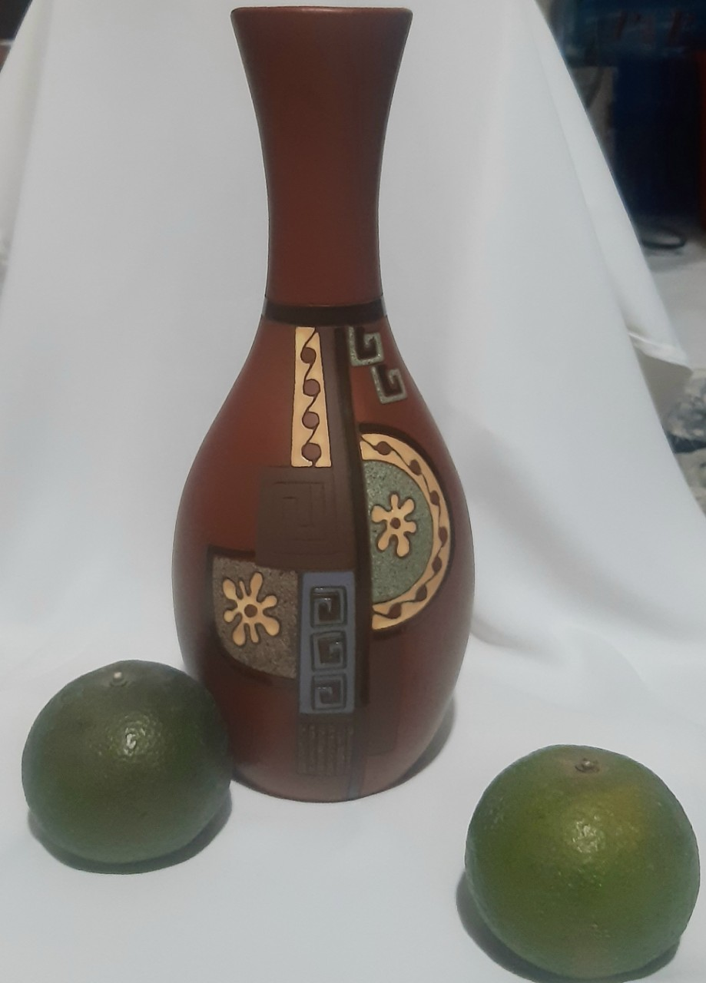
I. Quan sát, nhận xét:
THẢO LUẬN NHÓM : 2 PHÚT
1/Em hãy cho biết gồm có những vật mẫu nào?
2/Khung hình chung của 2 vật mẫu?
3/Khung hình riêng của từng vật mẫu?
4/Vị trí lọ so với quả?

Slide 4
1/ Mẫu gồm lọ và quả
2/ Khung hình chung của mẫu có dạng hình chữ nhật
3/ Lọ có dạng hình chữ nhật đứng, quả có dạng hình chữ nhật nằm ngang
4/ Quả đặt trước lọ

Slide 5
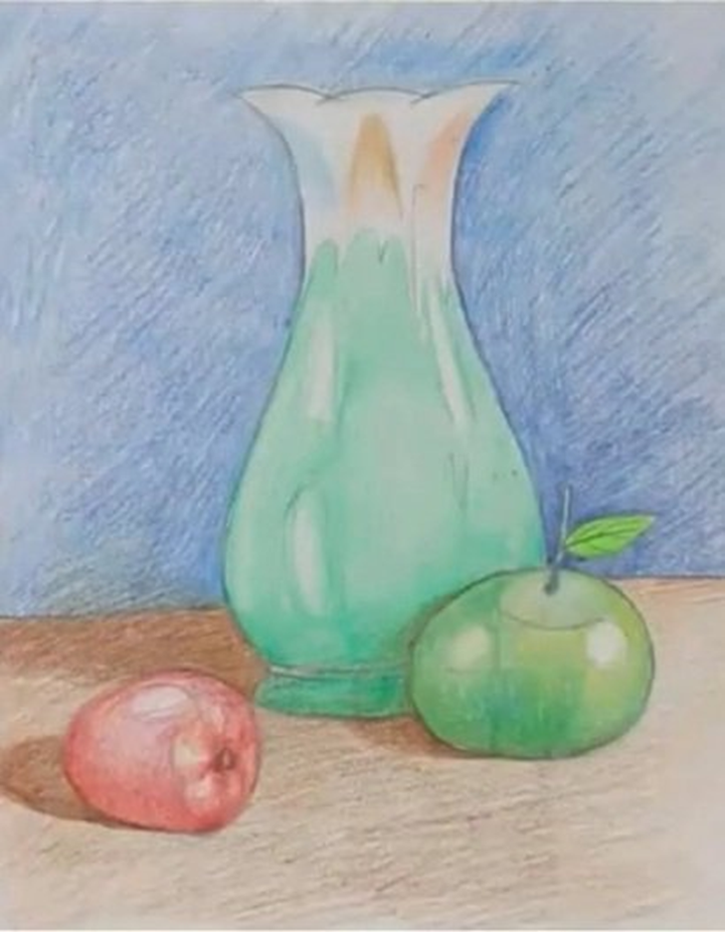



1/Lọ và quả thuộc dạng hình khối nào ?
2/Độ đậm của lọ so với quả?
Lọ thuộc khối trụ
Quả thuộc khối cầu
Lọ có độ đậm hơn so với quả

Slide 6

I. Quan sát, nhận xét:
Mẫu vẽ gồm: Lọ và quả .
Khung hình chung: Hình chữ nhật đứng.
Khung hình riêng: Lọ có dạng hình chữ nhật đứng. Quả có dạng hình chữ nhật nằm ngang.
Vị trí: Quả đặt trước lọ
Lọ thuộc khối trụ
Quả thuộc khối cầu
Lọ có độ đậm hơn so với quả

Slide 7
II. Cách vẽ hình
? Nhắc lại cách vẽ một bài vẽ theo mẫu các em đã được học

Slide 8
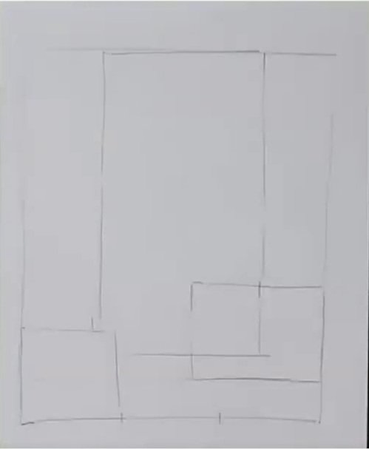
Bước 1. Phác khung hình chung và riêng của từng vật mẫu.

Slide 9
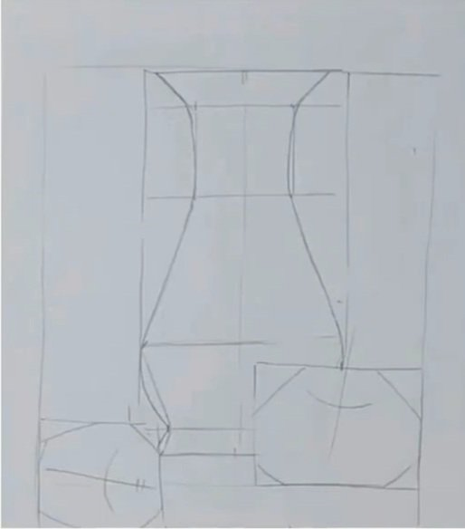
Bước 2. Tìm tỉ lệ của lọ và quả rồi phác nét chính, nét thẳng, mờ.

Slide 10
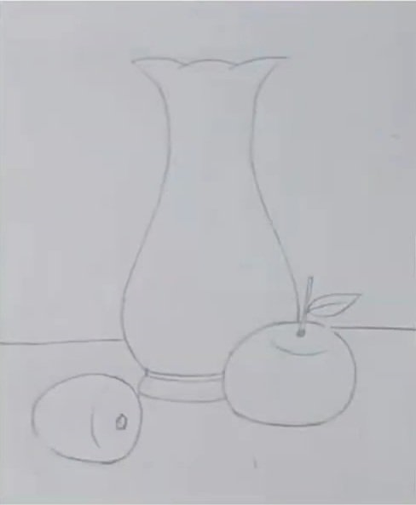
Bước 3. Chỉnh hình vẽ chi tiết. Vẽ phác các mảng đậm nhạt cơ bản.

Slide 11
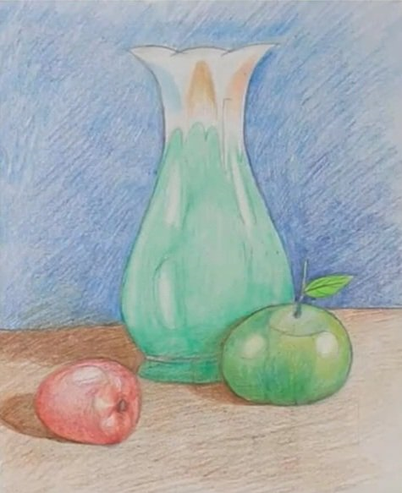
Bước 4. Vẽ đậm nhạt của lọ và quả ( Bằng chì hoặc màu).

Slide 12

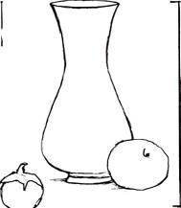
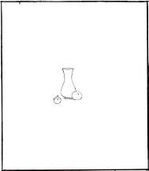
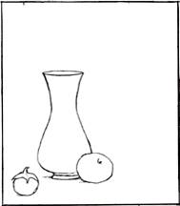
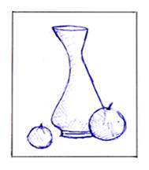
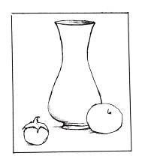
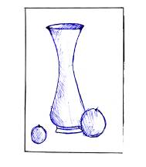
Chọn hình nào có bố cục cân đối
1
2
3
4
5
6

Slide 13
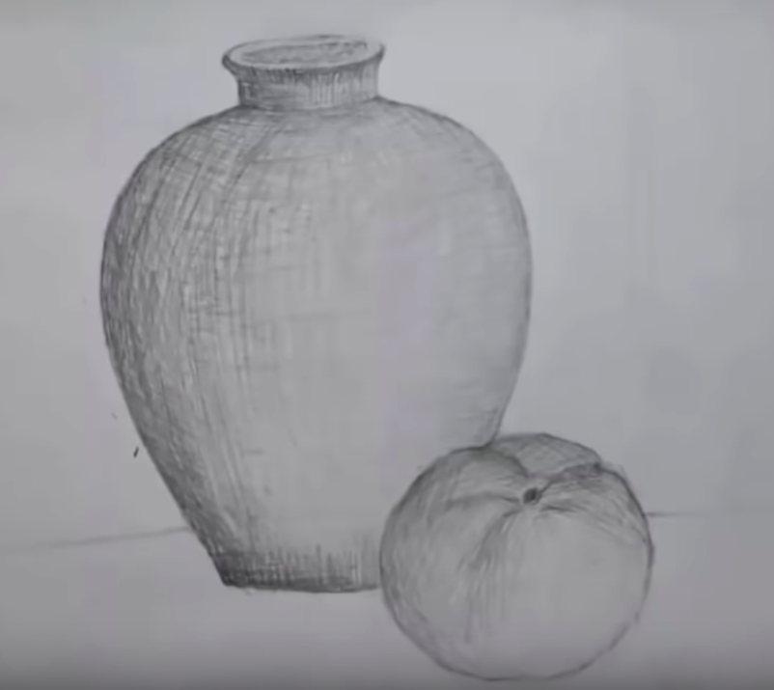
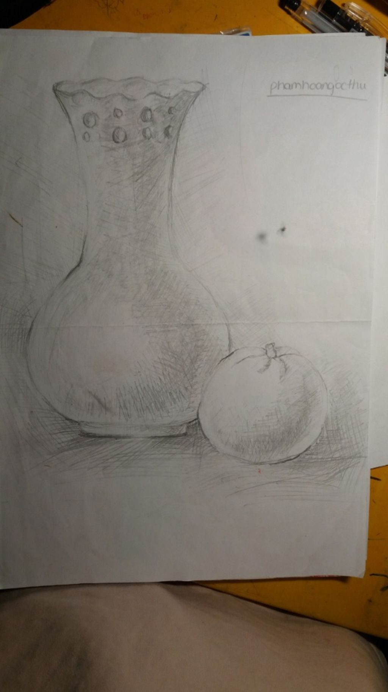

Slide 14

III. Thực hành
Vẽ tĩnh vật lọ và quả

Slide 15
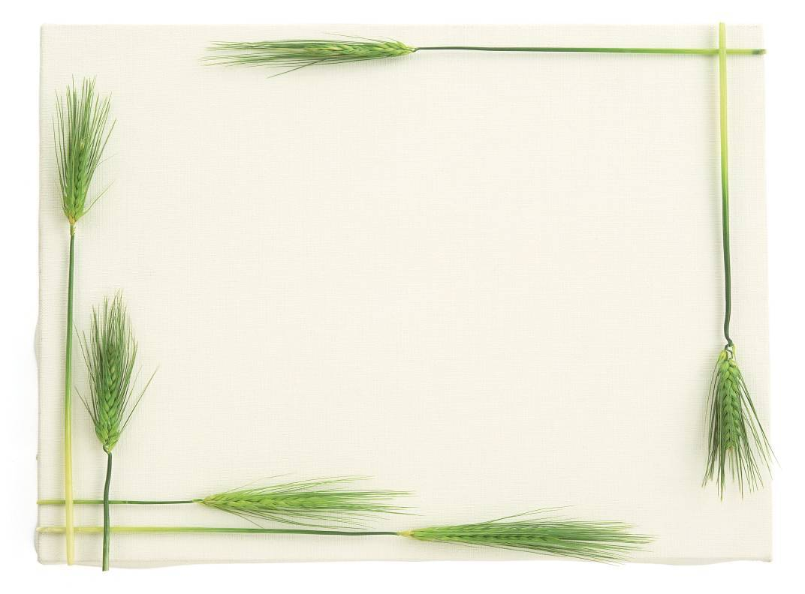
DẶN DÒ:
Đối với bài học ở tiết học này :
- Hoàn thành bài vẽ (nếu chưa xong )
-Xem lại nội dung bài học .
Đối với bài học ở tiết học tiếp theo :
Xem trước nội dung bài : Sơ lược mĩ thuật thời Lê ( từ TKXVđến đầu TKXVIII)
Chuẩn bị dụng cụ học tập : giấy A3, bút chì, màu, tẩy….

Slide 16

BÀI HỌC KẾT THÚC CẢM ƠN CÁC EM HỌC SINH VÀ THẦY CÔ

